Slide 1
Методы и стандарты программирования
Лекции, III семестр

Slide 2
Введение
Лекция 1

Slide 3
Отчетность в семестре
БРС
 | Баллы
Лабораторные | 35
Тестирование | 5
Зачет | 40

Slide 4

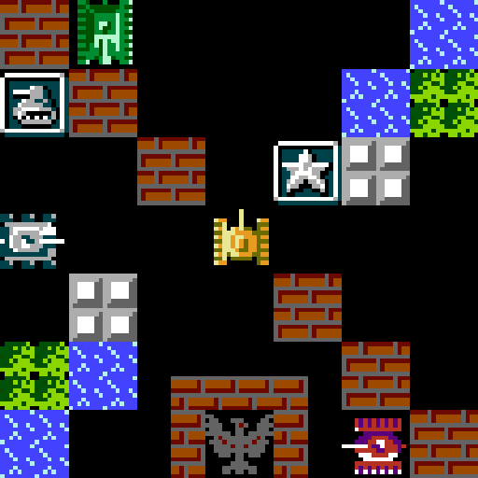


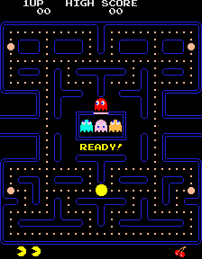
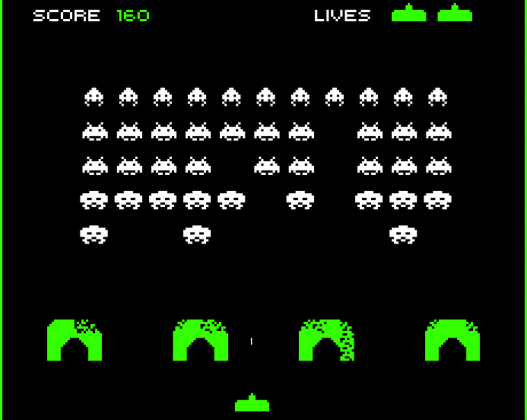


Курсовая работа
Тема – разработка компьютерной игры
Используемые библиотеки: Qt, SFML, raylib, SDL…
Примеры тем: Bomberman, Battle City, Tower defence, платформеры…

Slide 5
Blacklist тем на этот семестр
Space Invaders
Arkanoid
Mario
Tetris
Pacman
Snake
и тривиальные игры вроде Flappy Bird, сапера и прочего

Slide 6
Этапы выполнения курсовой работы
Этап | Номер учебной недели
Выбор и согласование темы | 3
Составление и согласование технического задания | 6
Разработка приложения | 12
Составление пояснительной записки | 14
Каждый пропущенный этап – минус балл к итоговой оценке
В случае сдачи всех задач с семинаров и получения оценки за курсовую работу до конца семестра – зачет проставляется автоматом

Slide 7
Умные указатели в C++

Slide 8
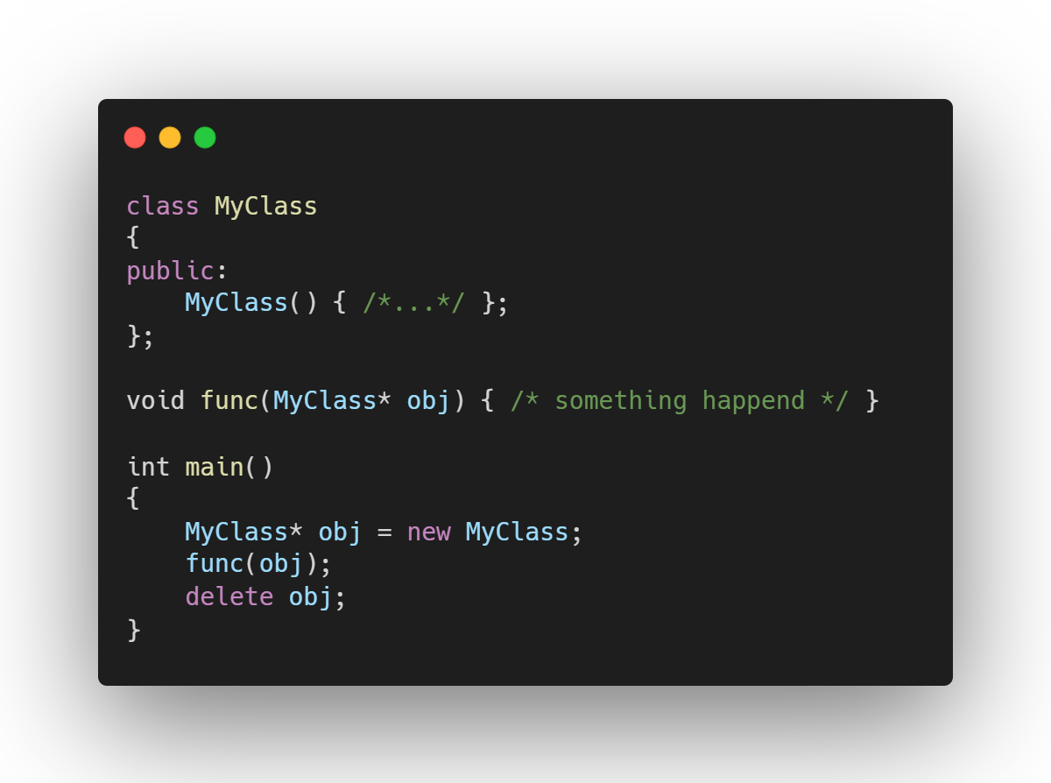
В чем проблема кода ниже?
Notes:
Лекция начинается с проблемы. Функция func может сделать что-то плохое к obj в том числе и очищение переменной obj.
Таким образом хотя мы вроде и хотим владеть объектом, то есть управлять ресурсами, которые мы ему выделили, простая передача его по указателю в функцию может стоить нам предсказуемости состояния нашего объекта. Функция func может делать что угодно: удалить obj, поменять какие-то внутренние данные, ничего не сделать
Обычно мы хотим, чтобы наш код был предсказуем и надежен

Slide 9
RAII
Идиома RAII (resource aquitization is initialization) – «захват ресурса должен быть инициализацией объекта».
Идея состоит в том, что лучше всего запрашивать ресурс в конструкторе, а освобождать в – деструкторе
Notes:
Для решения проблем непредсказуемых манипуляций с памятью является идиома RAII Одна из основные идиом в C++, которая предполагает, что тот кто владеет объектом, должен как выделять для него ресурсы, так и очищать их в конце его жизни
Тот кто владеет объектом тот должен его инициализировать и уничтожать
Какой пример использования идиомы RAII уже был разобран в курсе МИСП? (выделение ресурсов в конструкторе и их очистка в деструкторе)

Slide 10
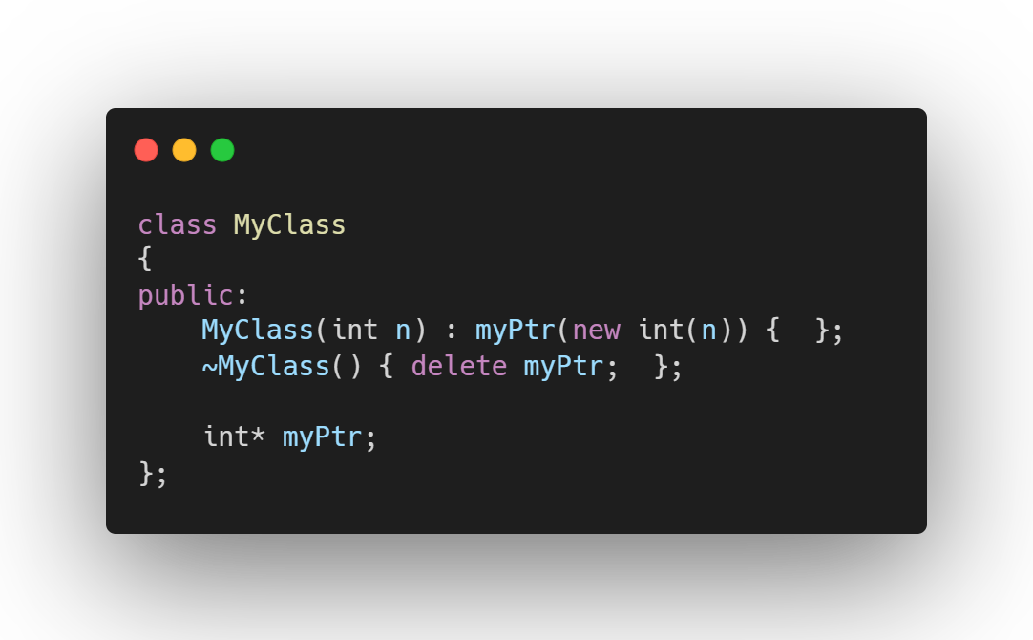
RAII класс?
Notes:
В этом классе проблема никуда не ушла. Данные, которыми владеет класс MyClass все также могут быть уничтожены извне
Какое есть решение? (Вынести их в private)
Кроме того, раз в классе есть конструктор с параметром и должен быть реализован деструктор, то как еще должен быть доработан данные класс? (правило 5, которое не позволит приватному указателю быть скопированным дефолтным конструктором или оператором копирования)

Slide 11
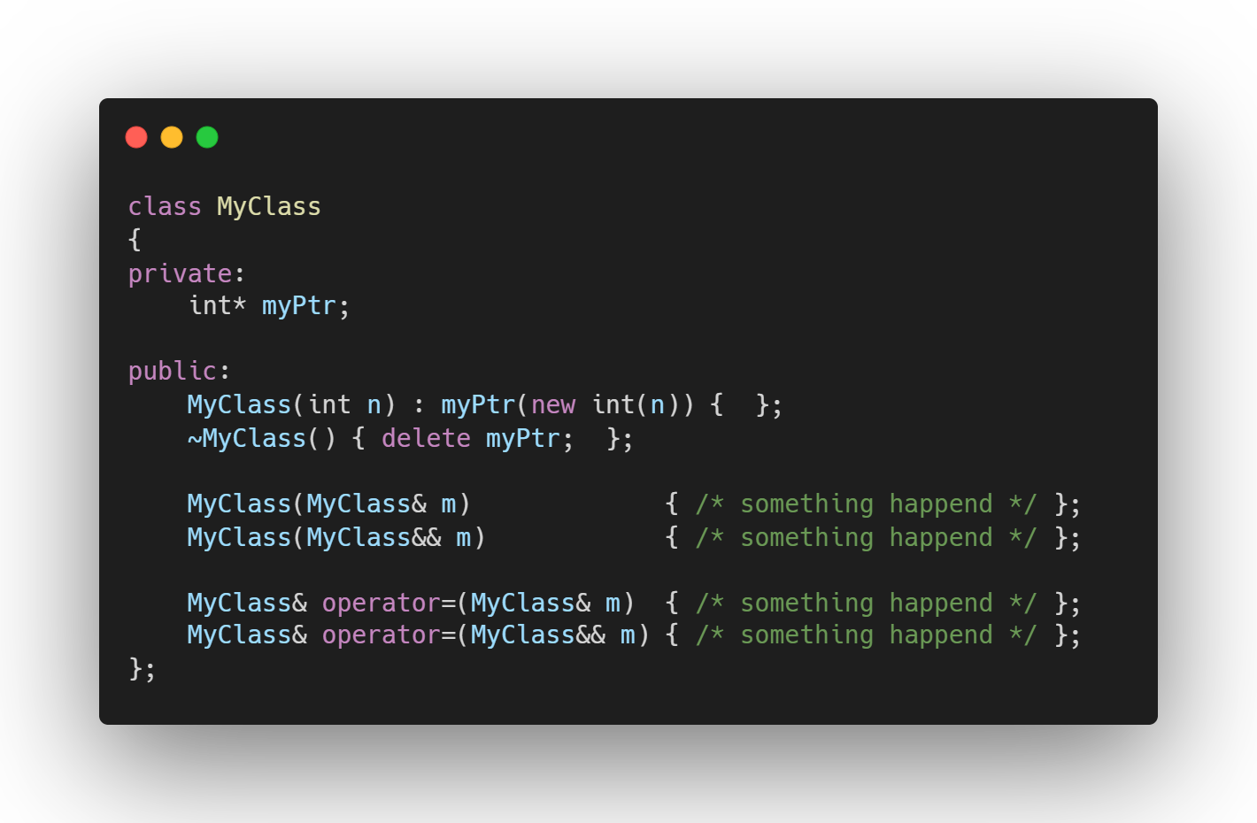
RAII класс
Notes:
Теперь инкапсулированные данные доступны только классу MyClass. Испортить нам жизнь могут только дружественные функции, которым будет доступно владение приватными ресурсами.
Однако, чтобы нам не реализовывать правило пяти для всех классов, C++ предоставляет умные указатели. Начнем с наиболее подходящего для данной задачи

Slide 12
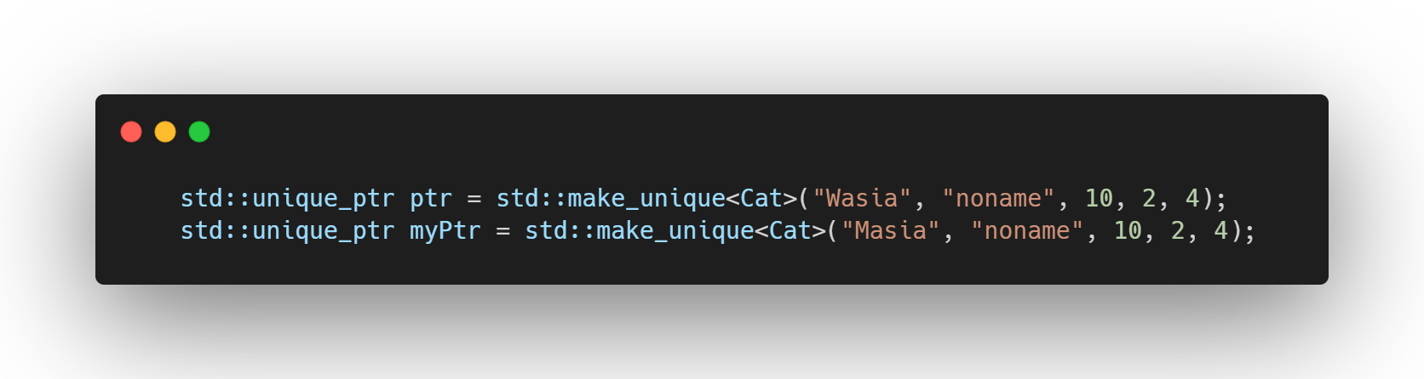
unique_ptr
std::unique_ptr реализует эксклюзивное владение – гарантирует единственность экземпляра и владельца
unique_ptr.hpp
Notes:
Таким образом предыдущая задача может быть сведена к созданию unique_ptr или как поле класса, или в принципе вместо всего класса, если кроме владения ничего больше не интересует Unique_ptr, как и другие умные указатели находятся в заголовочном файле <memory>
Unique_ptr является идеальной raii классом, который сам (как и другие умные указатели) очищает указатель, которым владеет

Slide 13
unique_ptr
Как должен выглядеть класс unique_ptr, чтобы удовлетворять данным требованиям?
Удален конструктор и оператор копирования
Он является шаблонным, для работы со всеми типами
Можно ли передать unique_ptr в другой скоуп?
Можно с помощью move семантики
Notes:
Удален конструктор и оператор копирования
Он является шаблонным, для работы со всеми типами
Таким образом он является крайне эффективным, так как никогда не копируется, а только перемещает указатель

Slide 14
unique_ptr: создание
std::unique_ptr<A> old_create_ptr = std::unique_ptr<A>(new A);
std::unique_ptr<A> modern_create_ptr = std::make_unique<A>();
Herb Sutter: smart pointers
Notes:
Есть два способа создания умного указателя unique_ptr. Старый добрый(?) new и make_unique. Как вы думаете, что предпочтительнее?

Slide 15
make_unique
Преимущества:
make_unique позволяет не писать new
Выглядит проще, делая код чище
Эффективнее
Недостатки
Не позволяет использовать свою функцию deleter/allocator
Нельзя привязать «сырой» указатель
Доступен только с C++14
Notes:
1) make_unique позволяет не писать new, так как используя умные указатели мы как раз пытаемся этого избегать
2) Выглядит проще, делая код чище
3) Эффективнее, так как делает не только выделение памяти, но и дополнительные процедуры. Также вся память принадлежащая умному указателю находится в одном месте, иначе бы указатель на объект создался отдельно от данных умного указателя. Особенно это отражается на shared_ptr, который хранит кроме указателя еще и счетчики ссылок разных типов
Минусы:
1) Кастомные deleter/allocator позволяют манипулировать памятью самого объекта, а не его внутренними переменными, как это делает деструктор

Slide 16
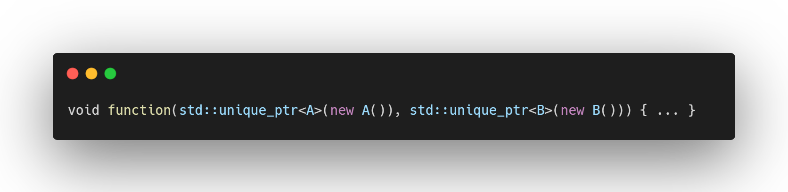
Проблемы new
Notes:
Также оператор new может вызывать исключения.
Когда-нибудь может не хватить памяти и new выдаст исключение std::bad_alloc. Если так посмотреть, ничего страшного, ведь память не выделена и утечки нет
Допустим new A() отработал нормально, а new B() нет. Тогда память, выделенная под А никогда не будет очищена

Slide 17
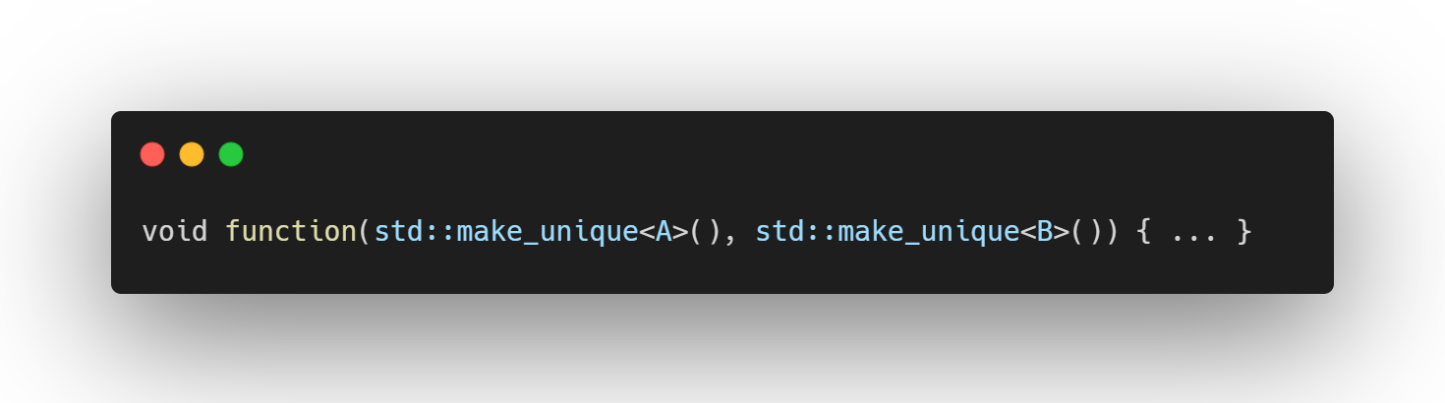
make_unique
Notes:
make_unique<A> является временным объектом и при выходе из области видимости автоматически вызовется деструктор

Slide 18
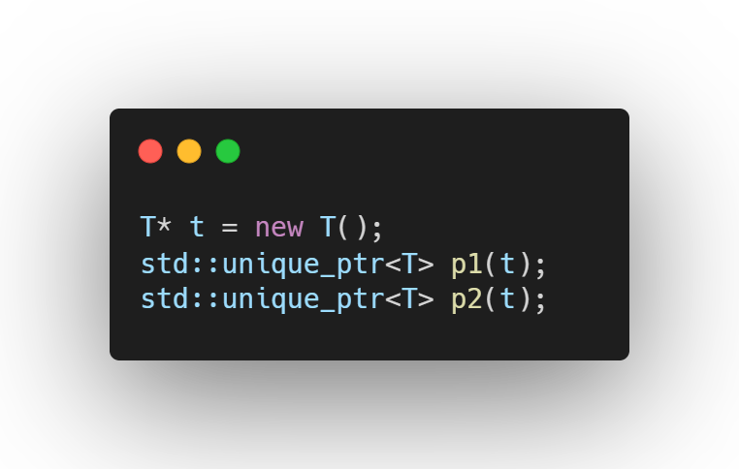
Проблема unique_ptr
Notes:
Какая здесь проблема? Unique_ptr не знает хранит ли кто-то указатель на объект, которые ему передали. Это может вызывать проблемы, поэтому такого не стоит допускать.

Slide 19
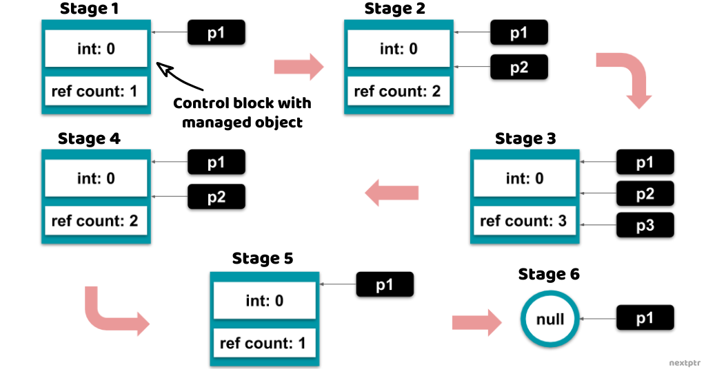
shared_ptr
std::shared_ptr реализует совместное владение ресурсом. Существование ресурса зависит от того, есть ли у него хотя бы один владелец

Slide 20
shared_ptr
Ведёт подсчёт экземпляров shared_ptr, ссылающихся на данный объект на текущий момент
При вызове следующих действий счетчик экземпляров уменьшается:
Присваивание (копирующее и перемещающее)
void reset(T* ptr)
Деструктор
Когда на объект никто не ссылается (счетчик ссылок == 0), очищает выделенную память
shared_ptr.hpp
Notes:
Создание объекта с типом shared_ptr также производится с помощью функции make_shared

Slide 21
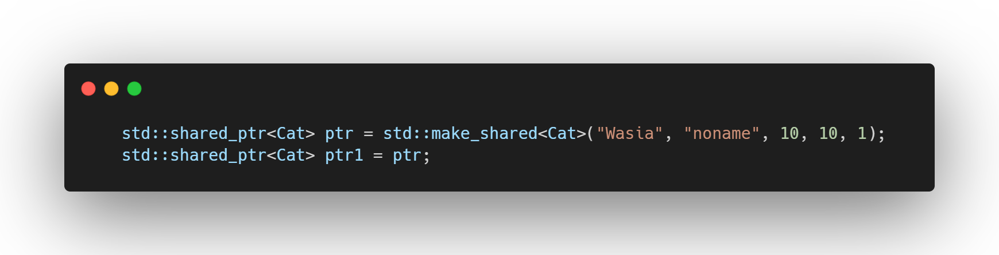
make_shared
Notes:
Создание объекта с типом shared_ptr производится с помощью функции make_shared и имеет те же преимущества перед new как и make_unique
Кроме того его использование возможно начиная с C++11

Slide 22
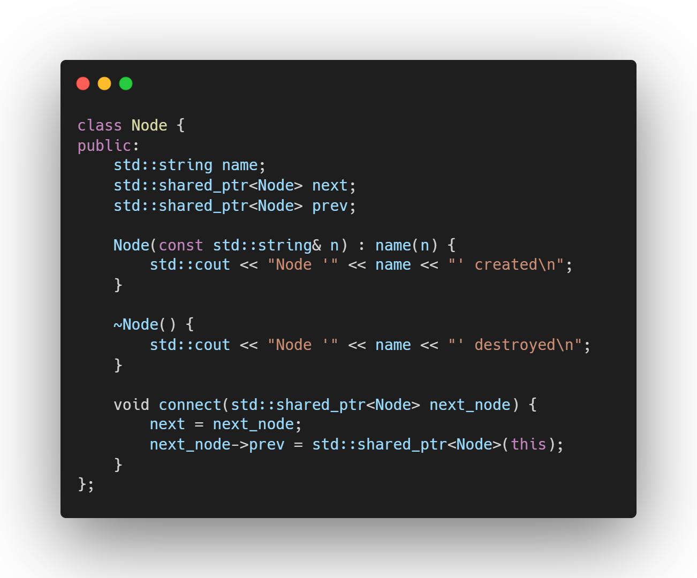
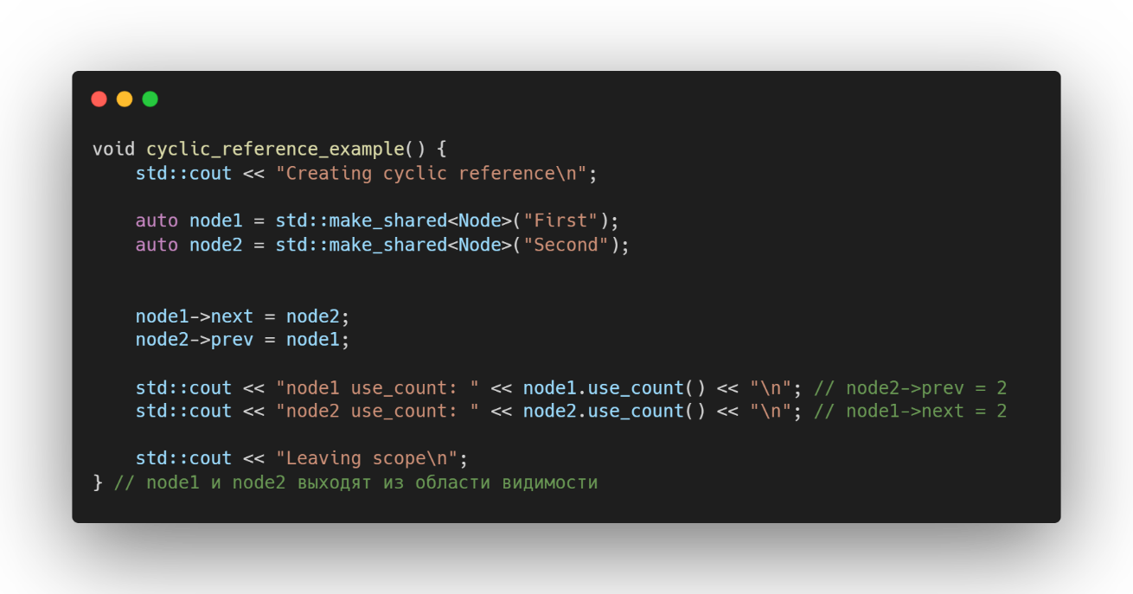
Проблема shared_ptr
Notes:
Что вам здесь не нравится?

Slide 23
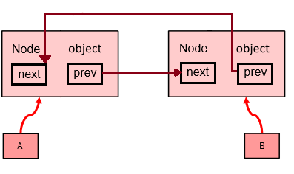
Проблема shared_ptr
Notes:
Таким образом они никогда не удалятся, так как указывают друг на друга

Slide 24
weak_ptr
Хранит указатель std::shared_ptr, который уже владеет ресурсом
Сам std::weak_ptr нельзя ни разыменовать, ни проверить на равенство нулю (nullptr)
Это вообще не самостоятельный умный указатель, а расширение std::shared_ptr
Может быть преобразован в std::shared_ptr потокобезопасным способом: если std::weak_ptr::lock() возвращает nullptr, у ресурса неактуален
Позволяет проверить, актуален ли ещё его std::shared_ptr:
std::weak_ptr::expired
Notes:
std::weak_ptr ничем не владеет, однако, позволяет узнать, есть ли у ресурса актуальные владельцы

Slide 25
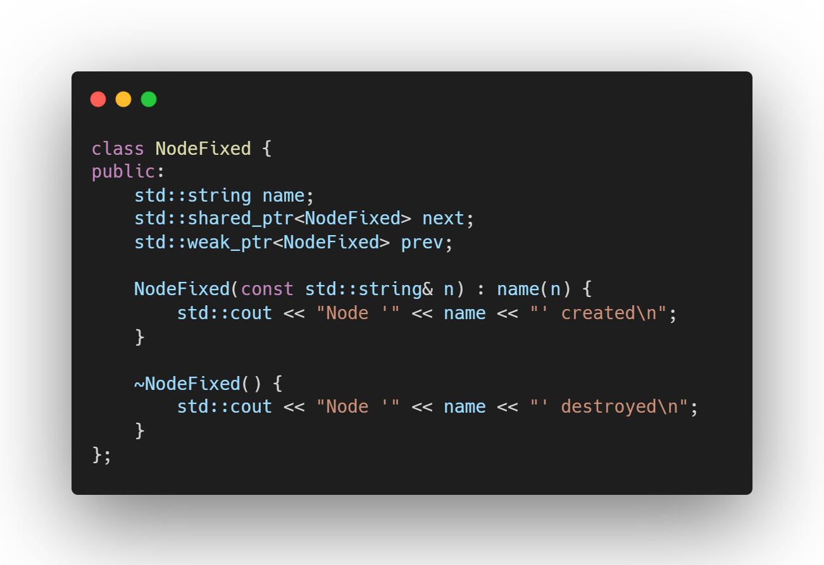
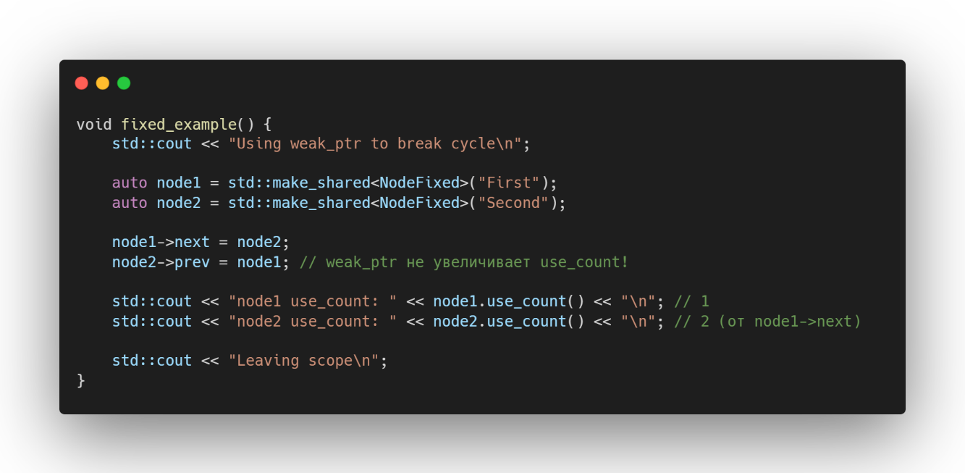
Решение
Notes:
Weak_ptr - Наблюдатель без права владения

Slide 26
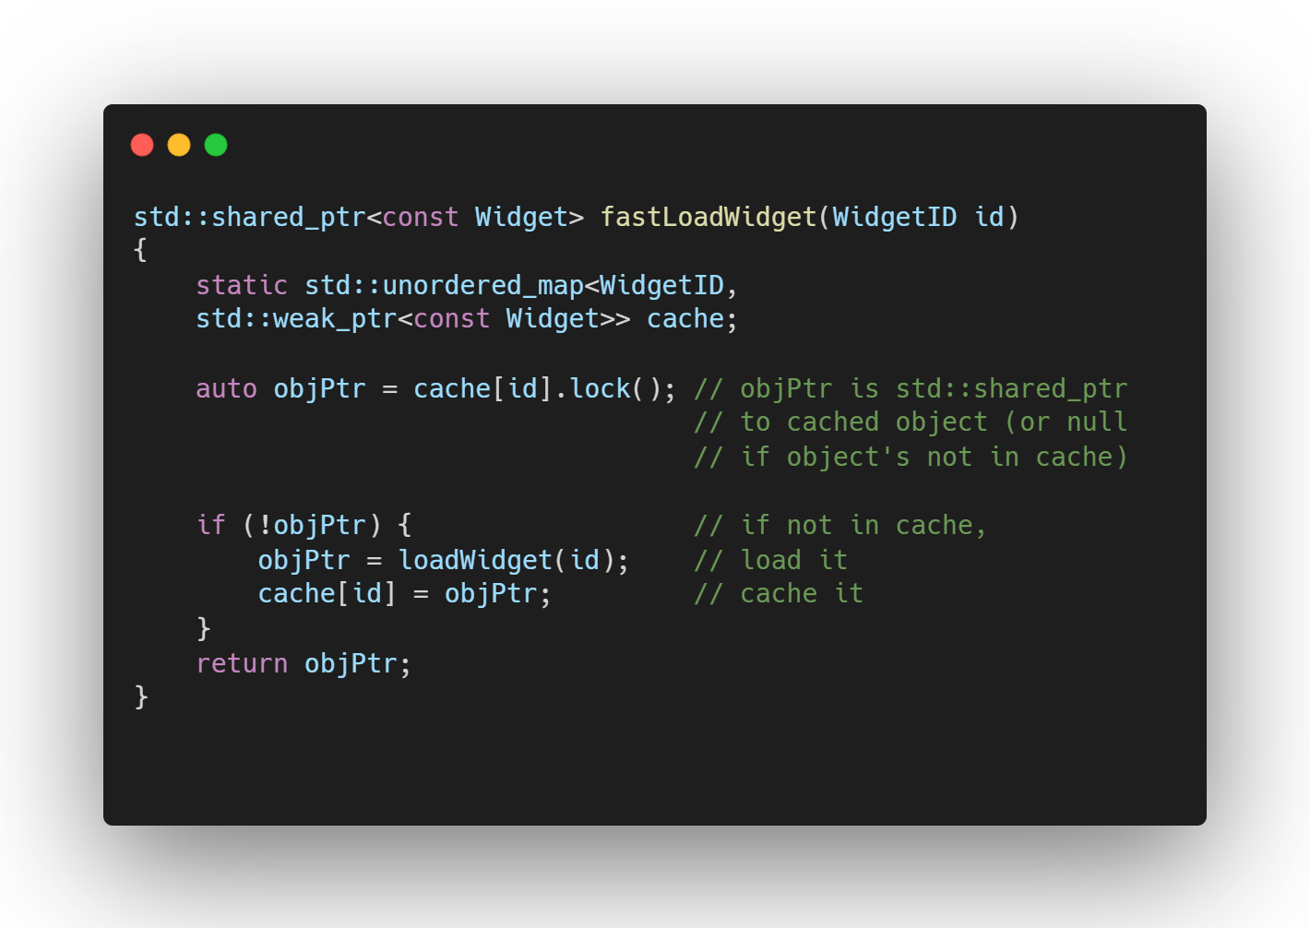
weak_ptr как наблюдатель
Notes:
Предположим, fastLoadWidget – фабричная функция, т.е. производит некие объекты
Производство и хранение объектов – ресурсозатратная задача, и у фабрики много одинаковых запросов, поэтому желательно кэшировать данные объекты
std::unique_ptr – хороший выбор для фабрики, но не в случае кэширования
std::shared_ptr обеспечил бы разделение владения объектом между клиентами фабрики и её кэшем
Но когда никто из клиентов не использует объект, хранить его нет смысла – это дорого
std::weak_ptr!

Slide 27
Приведение типов

Slide 28
C-style cast
Хорошо ли его использовать в C++?
Сложно искать в коде
Нет гарантии безопасности
Не предупреждает при потере данных
Может плохо работать с наследованием, особенно при виртуальном наследовании

Slide 29
Неявные преобразования типов в C++
implicit type conversion:
Type promotions – тип «расширяется» в размере, значение не меняется
Numeric conversions – меняется как тип, так и значение
implicit.cpp

Slide 30
Явные преобразования типов в C++
explicit type conversion:
С-style cast
static_cast
dynamic_cast
reinterpret_cast
const_cast
explicit.cpp

Slide 31
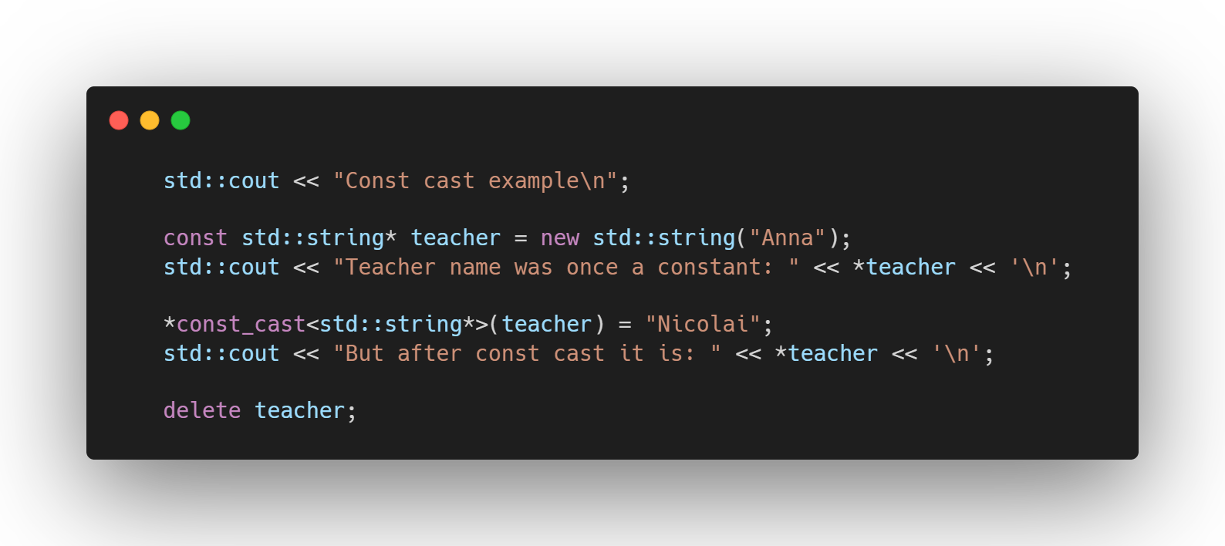
const_cast
Notes:
const_cast довольно прост. Он либо снимает const/volatile, либо навешивает. В большинстве случаев в этом необходимости нет, так как тот кто писал const вкладывал в него какой-то смысл. Поэтому если переменная действительно не должна изменяться или наоборот должна изменяться, то применение const_cast не оправдано

Slide 32
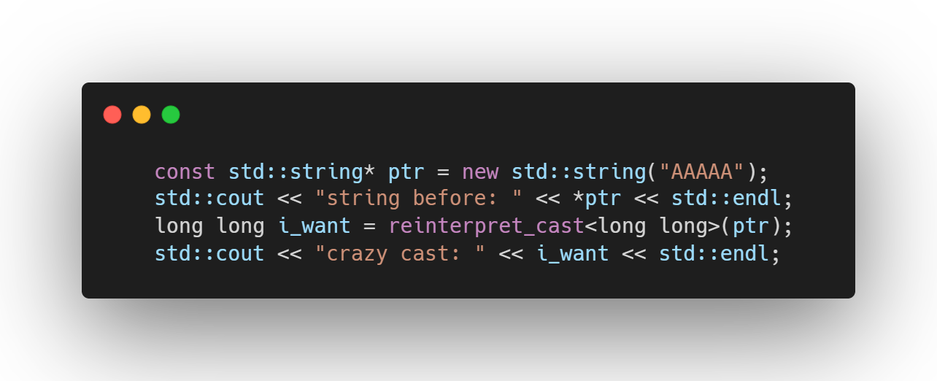
reinterpret_cast
Notes:
С reinterpret_cast тоже все просто. Он может преобразовывать типы, преобразование которых на первый взгляд не является логичным и оправданным
Так что если что-то хочется преобразовать reinterpret_cast, то вы должны быть уверены что в этом есть хоть какой-то смысл, иначе биты одного типа будут просто реинтерпретированы как биты совершенно другого типа (возможно залезая за границы изначального)

Slide 33
static_cast
Когда преобразование безопасно
int -> double
Когда уверены в типах при работе с иерархиями классов
Notes:
безопасные преобразования: int -> double; char -> int
**явное преобразование**- меняет битовые представления (const_cast и reinterpret_cast не меняют)
**должен быть** использован при множественном наследовании при преобразовании *вниз*(из родителя к потомку). Он добавляет к уже имеющемуся указателю биты недостающих родителей ([[mult-casts]])
то есть при преобразовании вниз он прибавляет биты недостающих родителей, а при преобразовании вверх наоборот отнимает (все видно в примере)
но `static_cast` не умеет в виртуальное наследование

Slide 34
static_cast
Преобразование вверх == ???
Преобразование вниз == ???
Notes:
С обычными безопасными преобразованиями все ясно
Но надо разобраться можно ли использовать static_cast для преобразований в дереве иерархии Для начала разберемся с терминами. Что такое преобразование вверх, а что такое преобразование вниз?

Slide 35
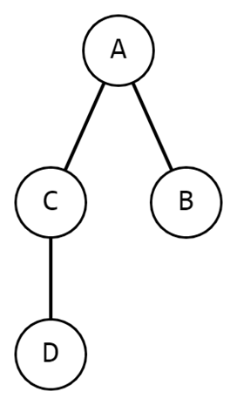
static_cast
Преобразование вверх == от потомка к родителю
Преобразование вниз == от родителю к потомка
Notes:
Static_cast на этапе компиляция может определять ошибки невозможности приведения типов. Так, например, при попытке преобразовать класс C в B возникнет ошибка компиляции
Можно ли использовать static_cast для преобразования классов, правильно располагающихся в дереве иерархии?

Slide 36
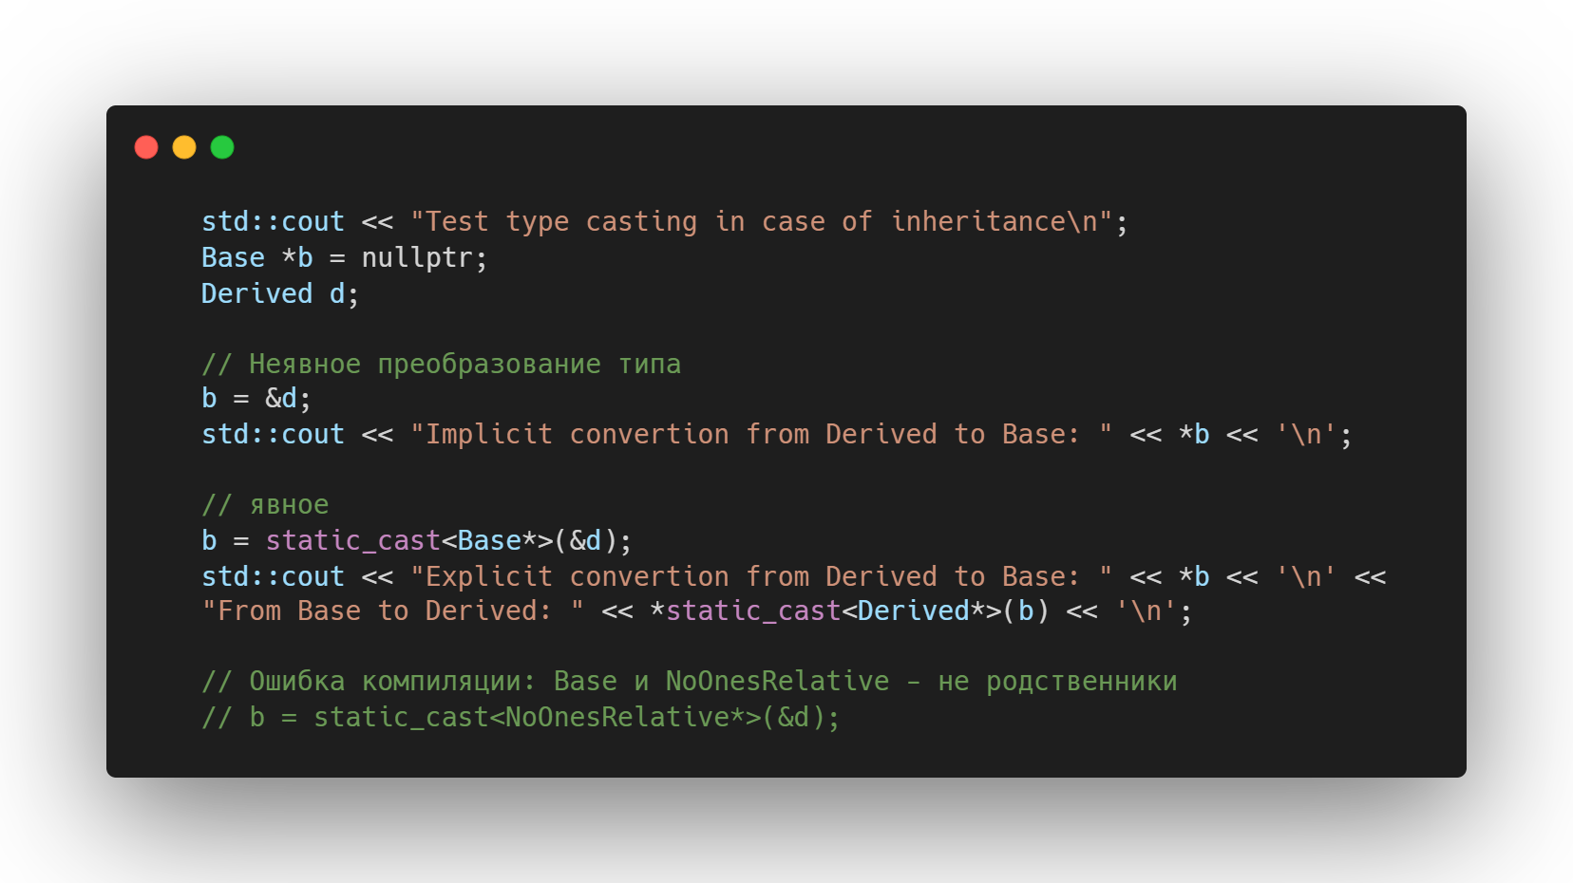
static_cast
long_walk_cast.cpp
Notes:
Для каста вниз, то есть от потомка к родителю такой подход является единственно правильным, так как static_cast просто добавляет все что связано с наследником, сохраняя биты родителя. И если преобразование было сделано верно то сохраняются все унаследованные виртуальные функции и ошибок не возникает
Каст вверх работает даже в неявном виде, то есть даже без использования static_cast, так как потомок является объектом родительского класса
Однако при слишком активном хождении по иерархии классов, могут возникать проблемы, особенно при множественном наследовании (примеры в коде)

Slide 37
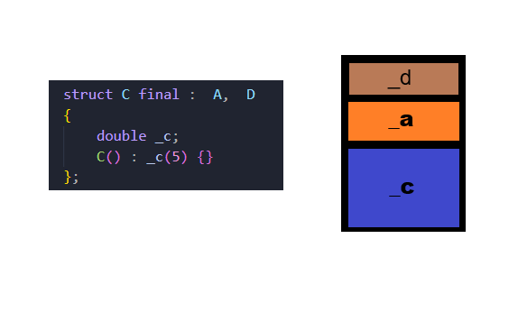
static_cast
mult_cast.cpp
Notes:
Примерно так static_cast производит преобразования при множественном наследовании. Если упрощать, то он приписывает к битам родителя, биты потомком
Посмотрим как это выглядит на примере (файл mult_cast.cpp)

Slide 38
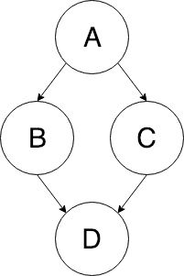
dynamic_cast
Notes:
static_cast хотя и умный, но он не умеет в виртуальное наследование, так как он не знает сколько памяти нужно выделять, чтобы вставить биты кого из родителей, так как они могут пересекаться
Тут приходит время dynamic_cast и страшная вещь, которой он пользуется: RTTI

Slide 39
RTTI
RTTI – RunTime Type Information
RTTI позволяет каждому объекту знать куда еще из него можно попасть, то есть все семейное древо - кто папа, кто мама, братики, сестрички и т.п.
Notes:
Однако это противоречит идеологии языка: «Вы не платите, за то что не используете»
Из-за использования данного механизма при приведении типов, dynamic_cast является довольно дорогой функцией

Slide 40
dynamic_cast
При отсутствии таблиц виртуальных функций ведёт себя как static_cast
Сообщает об ошибке только в runtime
Работает только для указателей и для ссылок
При ошибке выдает nullptr для указателей и выбрасывает исключения для ссылок
Notes:
Но при неправильном или безумном преобразовании типов dynamic_cast сообщает об ошибке только в runtime, только когда построятся все таблицы виртуальных функций

Slide 41
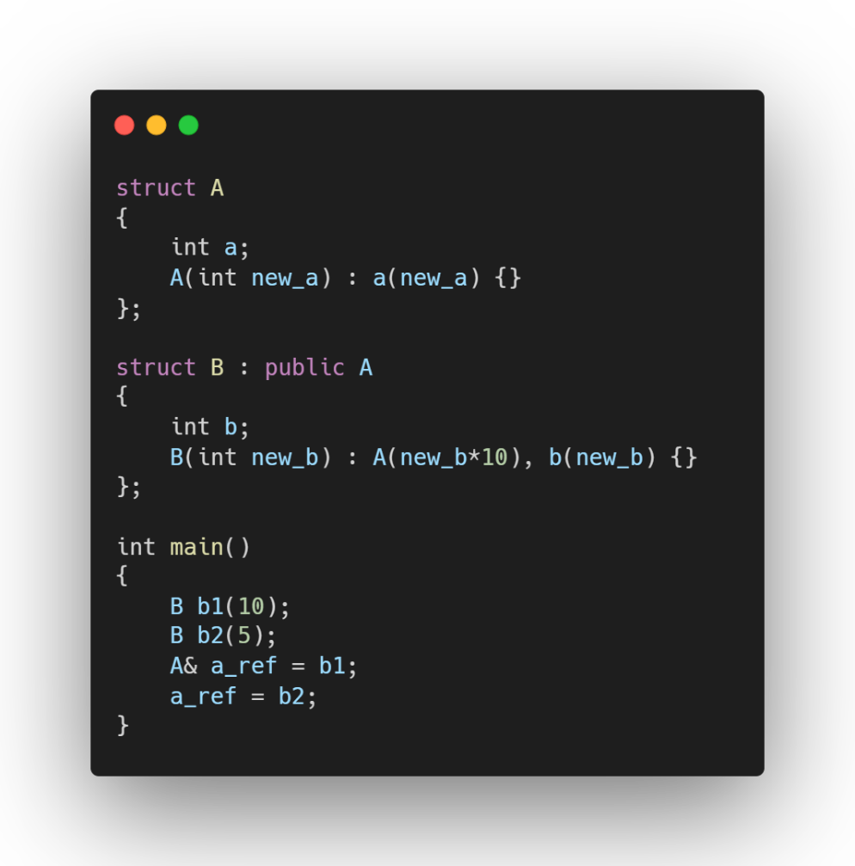
Срезка v0.5
slice_problem_1.cpp
Notes:
Говоря про преобразование типов, нельзя не упомянуть срезку. Данная срезка не является общепринятой, но несет тот же смысл
Чему будут равны а и b в b1?
Вызовется неявное преобразование из B в A и просто скопирует значение а из b2 в a_ref
Оператор присваивания работает не полиморфно, то есть не знает что когда-то a_ref был преобразован из b1

Slide 42
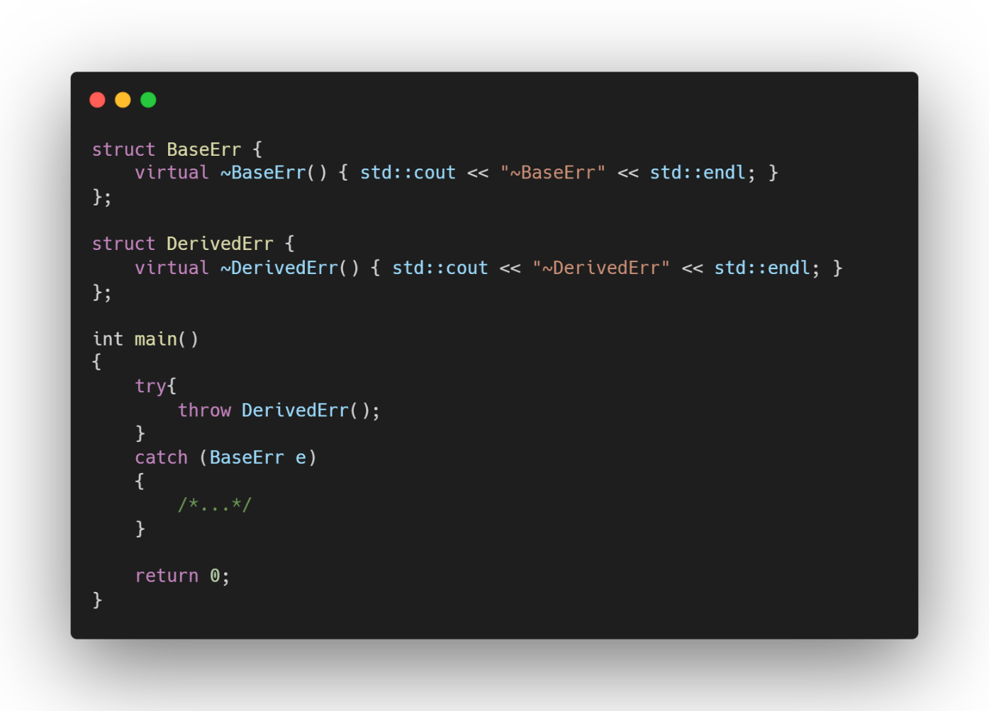
Срезка v1.0
slice_problem_2.cpp

Slide 43

auto
auto позволяет вывести тип из инициализирующего значения
Работает так же, как и вывод типа в шаблонах
Notes:
Что значит работает как в шаблонах? Что тут вообще рассматривать, разве auto не становится просто типом, определяемым из какого-нибудь конструктора?
На самом деле все немного сложнее

Slide 44


auto
Из expr выводятся типы для ParamType и T:
T – тип, который выведет auto
ParamType – спецификация типа для auto (const auto&)
expr - то, что стоит справа от присваивания

Slide 45
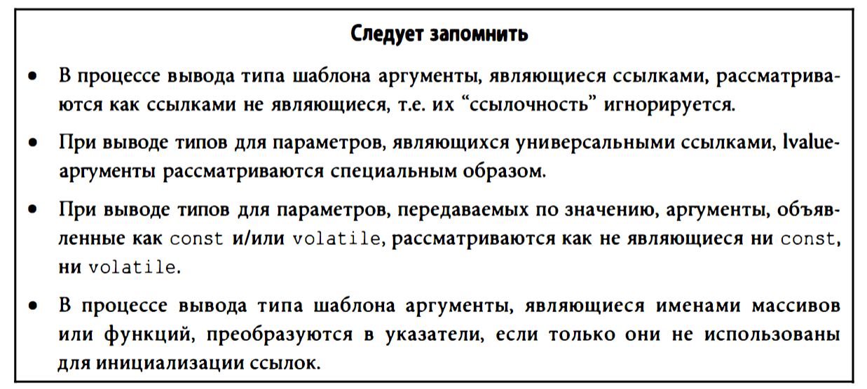
auto

Slide 46
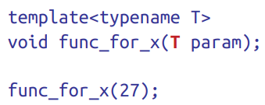
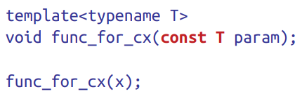

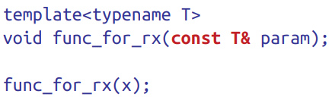

auto
auto.cpp

Slide 47
auto
T – указатель, lvalue-ссылка или rvalue-ссылка
Если тип expr – указатель, lvalue-ссылка или rvalue-ссылка, игнорируем их
Сравниваем ParamType и тип expr

Slide 48

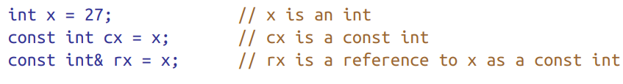
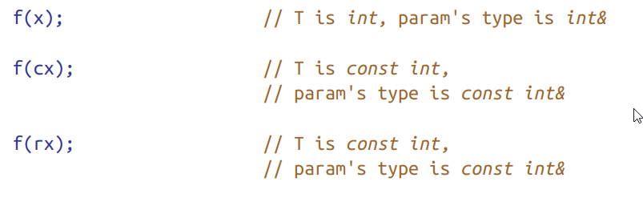
auto

Slide 49
auto
T – не указатель, lvalue-ссылка или rvalue-ссылка (передача по значению)
Если тип expr – указатель, lvalue-ссылка или rvalue-ссылка, игнорируем их
Константность expr тоже игнорируем
Сравниваем ParamType и тип expr

Slide 50

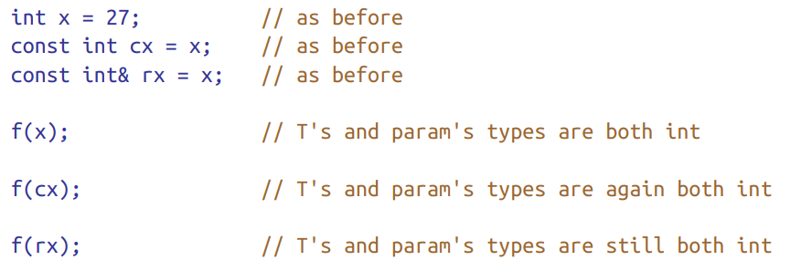
auto

